Slide 1

UTN FRBA — GRUPO 8
Planta Industrial de Alimentos Libres de Gluten
Análisis de prefactibilidad
Albarracin · Carrizo · Greco · Rodriguez · Schaltegger

Slide 2
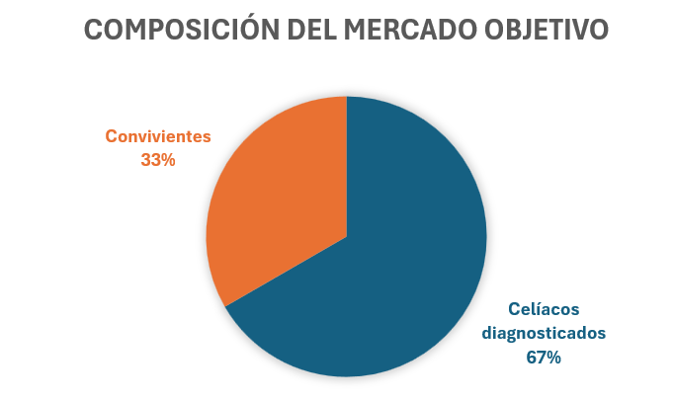
1
Mercado Objetivo
Poblacion AR
Celiacos (1%)
Mercado ampliado
Consumo anual total
46M
460.000
690.000
15 MMkg/año
Celiaquía — afecta al 1% de la poblacion (fuente ANMAT). Diagnostico crece cada año.
Convivientes — adaptan su dieta al hogar libre de gluten, multiplican base x1,5.
Clientes directos:
Distribuidores mayoristas — canal principal (B2B), cobertura nacional.
Supermercados e hipermercados — gondola de productos saludables/dieteticos.
Dieteticas — canal especializado, alto margen, afinidad celiaco.
Farmacias — canal complementario para productos de salud.

Slide 3
2
Producto y Diferenciación
7 SKUs industriales, veganos, sin alergenos. Precios entre $7.000 y $13.700/kg
Producto | Linea | Descripción | Precio/kg
Chocolate con chips picante | A | Galletita dulce con chocolate y especias | $13.700
Galletitas simil Chocolinas | A | Version sin TACC, endulzada naturalmente | $10.500
Pepas chocolate y batata | A | Base suave con relleno de dulce de batata | $11.000
Bizcochos salados | A | Snack salado de harinas alternativas | $7.000
Polvorones | A | Desmenuzables: vainilla, chocolate, limon | $10.500
Pan de molde | B | Pan lactal rebanado, alta rotacion | $12.700
Budines | B | Saborizados (vainilla, chocolate, frutas) | $12.000
Planta 100% aislada — cero contaminacion cruzada por diseño, no por protocolo.
Vegano + sin alergenos — amplifica base de consumidores.
Sin azúcares refinados — alineado con tendencia clean label.

Slide 4
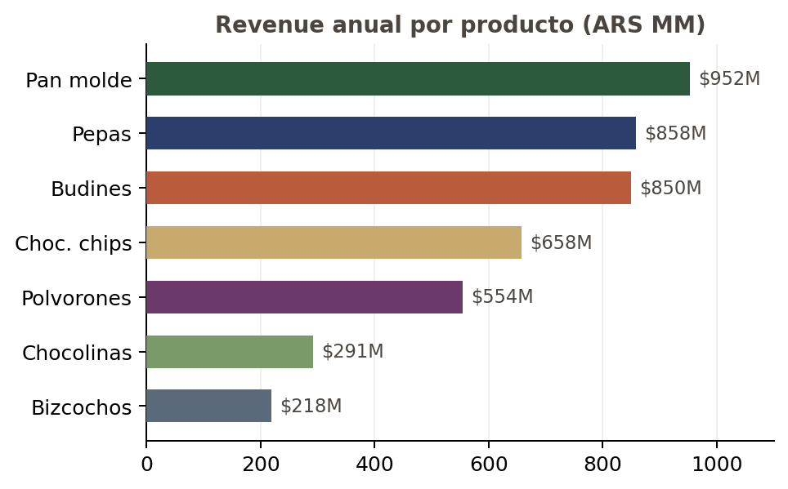
3
Plan de Ventas
383,5 toneladas/año en 7 SKUs a traves de 4 canales. Facturacion anual $4.382 MM.
Produccion anual
Facturacion anual
Acum. 10 años
383,5 tn
$4.382MM
$43.819MM
Market share objetivo — 2,5% del mercado ampliado (~690.000 consumidores). Conservador vs SMAMS (~10%).
Tendencia global — el mercado gluten-free crece sostenidamente (ref: SA GF Market Report 2030).
Producto | Tn/año | Precio/kg | Revenue (MM) | %
Pan de molde | 75,0 | $12.700 | $952,5 | 21,7%
Pepas choc. y batata | 78,0 | $11.000 | $858,0 | 19,6%
Budines | 70,8 | $12.000 | $849,6 | 19,4%
Choc. chips picante | 48,0 | $13.700 | $657,6 | 15,0%
Polvorones | 52,8 | $10.500 | $554,4 | 12,7%
Chocolinas | 27,75 | $10.500 | $291,4 | 6,7%
Bizcochos salados | 31,2 | $7.000 | $218,4 | 5,0%
TOTAL | 383,55 | — | $4.381,9 | 100%

Slide 5
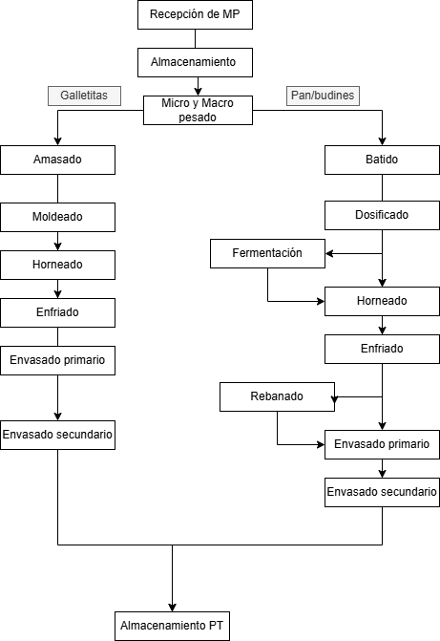
4
Proceso Productivo
CUELLO DE BOTELLA
CAPACIDAD
HORNO TUNEL
62 Kg/hr
LINEA A
LINEA A
CUELLO DE BOTELLA
CAPACIDAD
HORNO ROTATIVO
38Kg/hr
LINEA B
LINEA B

Slide 6
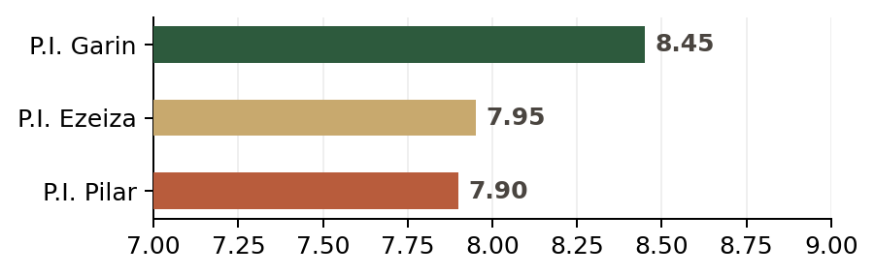
5
Localizacion e Infraestructura
Superficie planta
Ubicacion elegida
Puntaje micro
1.330 m²
P.I. Garin
8,45/10
GBA Norte
1ro de 3 candidatos
Macro localización
Micro localización
Region | Ventaja | Desventaja
A — Centro (Cordoba) | Cercanía a fuentes de harina sin TACC | Lejos del mercado de consumo
B — Litoral (Santa Fe) | Punto logistico para recepcion MP | Mercado consumidor diluido
C — AMBA / GBA ✓ | ~40% poblacion, centros de distribucion | —
Factor | Peso | Ezeiza | Garin | Pilar
Proximidad distrib./clientes | 0,30 | 7 | 8 | 6
Infraestructura y servicios | 0,25 | 8 | 9 | 9
Marco legal y zonificacion | 0,20 | 9 | 9 | 9
Costo superficie y expansion | 0,15 | 9 | 8 | 9
Mano de obra e infra. vial | 0,10 | 7 | 8 | 7
TOTAL PONDERADO | 1,00 | 7,95 | 8,45 | 7,90
Decision: Region C (AMBA/GBA). Los centros de distribucion de las principales cadenas estan en GBA. Es mas barato traer MP a granel que despachar PT.
Notes:
680 m² producción y oficinas (51%) — las dos líneas, laboratorio QA, oficinas.
450 m² depósito PT (34%) — almacenamiento antes de despacho.
200 m² depósito MP (15%) — recepción y pesado.
El costo de construcción es $200.000/m². Total nave: $1.400 MM (71% de la inversión)

Slide 7
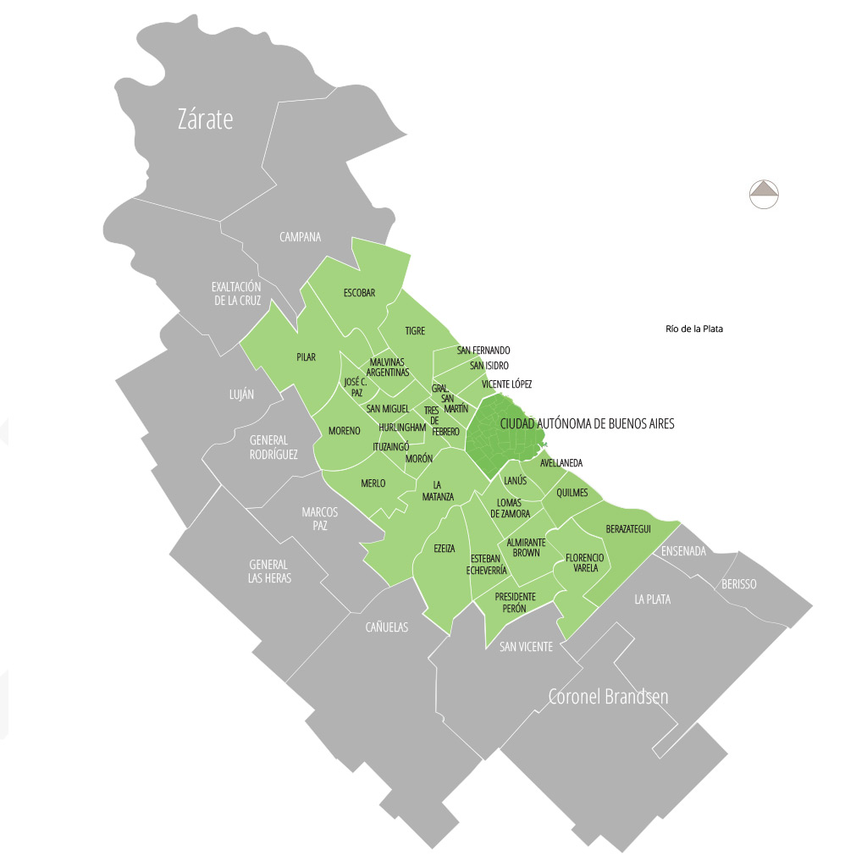
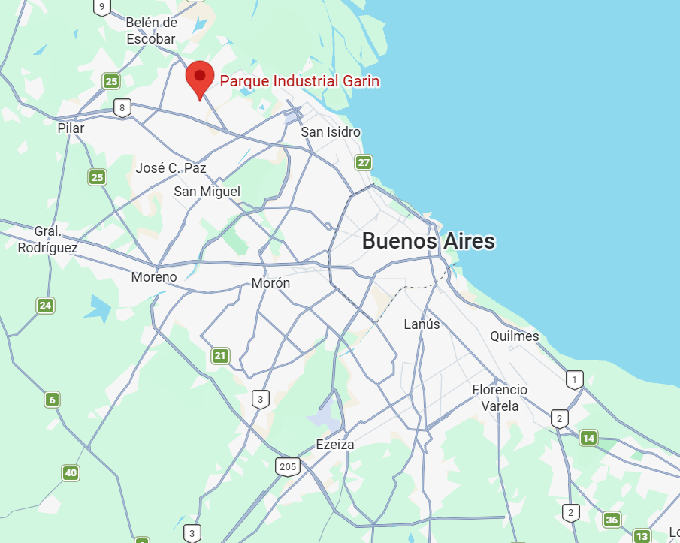
5
Logistica
AMBA / GBA: Mayor zona de distribución
P.I. Garín: Punto estratégico para la recepción y distribución
Notes:
La planta se encuentra en el Parque Industrial de Garín y tiene una posición estratégica por su cercanía a la Panamericana, lo que facilita el acceso al AMBA y a centros de distribución, reduciendo costos y tiempos de entrega.
El abastecimiento de materias primas se realiza principalmente por transporte terrestre desde el interior del país. La recepción incluye estrictos controles de calidad para evitar contaminación cruzada, y el almacenamiento se organiza con sistema FIFO.
El producto terminado se almacena con control de lotes, trazabilidad y stock de seguridad.
En cuanto a la distribución, se utilizan camiones para las grandes cadenas y se terceriza la entrega a puntos de venta. La cobertura abarca tanto el AMBA, como el interior del país.

Slide 8
7
Organigrama
Estructura de 55 personas con doble control de calidad y produccion en 2 turnos.
PRESIDENTE
VENTAS
GERENTE DE PLANTA
GERENCIA DE CALIDAD
ADMI & FINANZAS
JEFE MANT.
JEFE PRODUCCIÓN
COOR. LOGISTICA
LIDER SUPPLY
Técnica
Línea 1
Técnica
Línea 2
Analista
Desarrollo
TESORERÍA
RRHH
FACTURACIÓN
ADMINIST.
3 Técnicos
SUP. TM
SUP. TT
3 Operarios
1 operario
15 Operarios
Turno Mañana
15 Operarios
Turno Tarde
Presidencia
Direcciones
Jefes / Sup.
Calidad
Administración
Operarios
Notes:
La empresa adopta una estructura organizacional funcional. En el nivel superior se ubican el Presidente responsable de la dirección estratégica y la coordinación global.
La organización se divide en cuatro áreas funcionales: Ventas, Producción, Calidad y Administración & Finanzas. El área de Ventas se encarga de la comercialización y gestión de canales. Producción, liderada por el Gerente de Planta, integrando funciones de fabricación, mantenimiento, logística y abastecimiento. Calidad asegura el cumplimiento normativo y la inocuidad de los productos sin TACC, mientras que Administración & Finanzas gestiona los recursos económicos. Esta estructura, compuesta por 55 colaboradores, se alinea con los objetivos del proyecto.

Slide 9
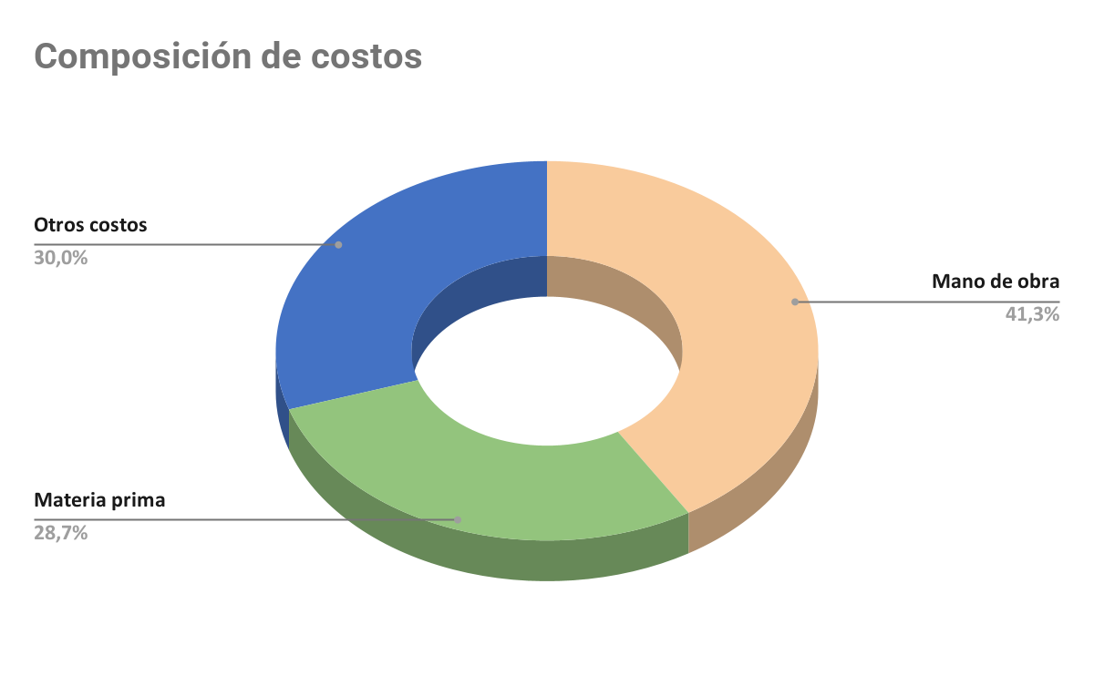
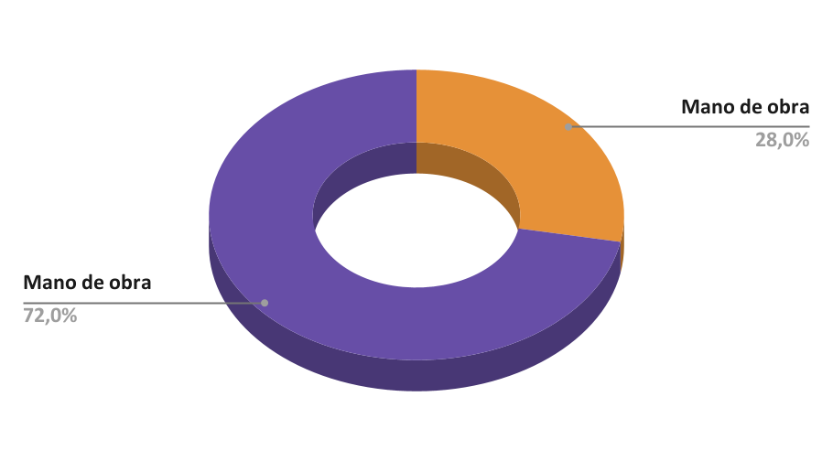
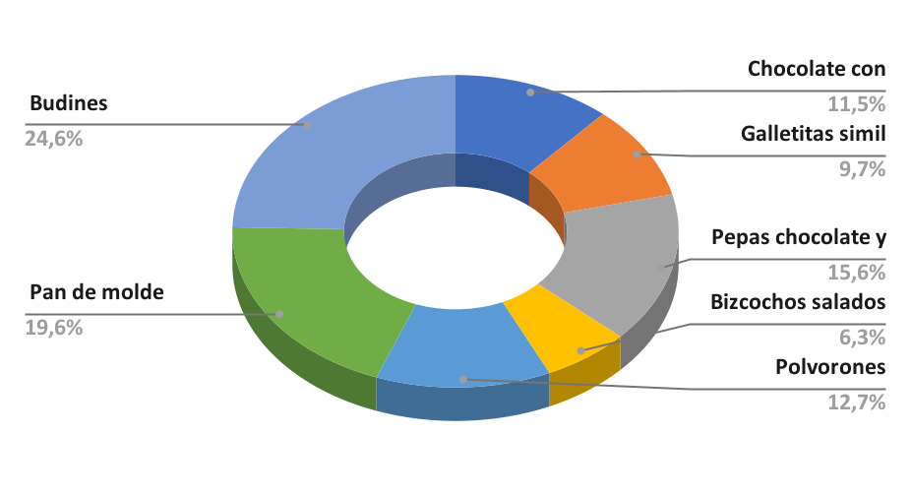
6
Costos Principales
Costos $3.288 MM/año. Margen bruto 25%. Margen neto 15.4%.
Costo total anual
Resultado bruto
Resultado neto
$3.288 MM
$1.094 MM
$675.5 MM
25%
15.4%
Costo mano de obra (41.3%)
Costo MP (28.7%)
Otros costos (30%)
Servicios, Mantenimiento, Logística, Marketing/publicidad, Packaging
Facturacion $4.382M − Costos $3.288M = Res. bruto $1.094M (25%) − Hon. directorio 5% ($54.7M) − IIGG 35% ($363.75M) = Resultado neto $675.5M (15,4%)
Notes:
Qué incluye 'otros costos'?
Servicios, Mantenimiento, Logística, Marketing/publicidad, Packaging:

Slide 10
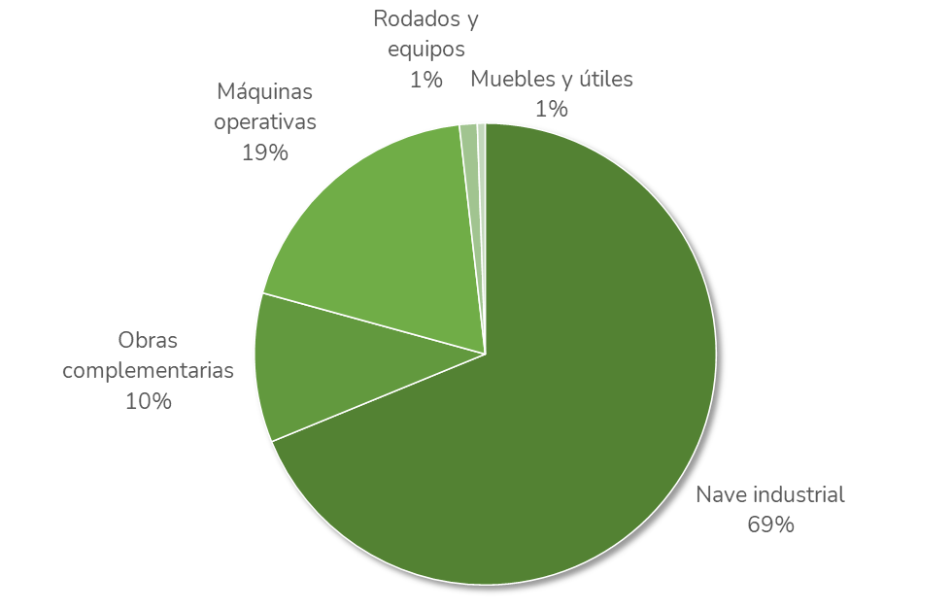
8
Inversiones
INVERSION TOTAL
$1.779 MM

Slide 11
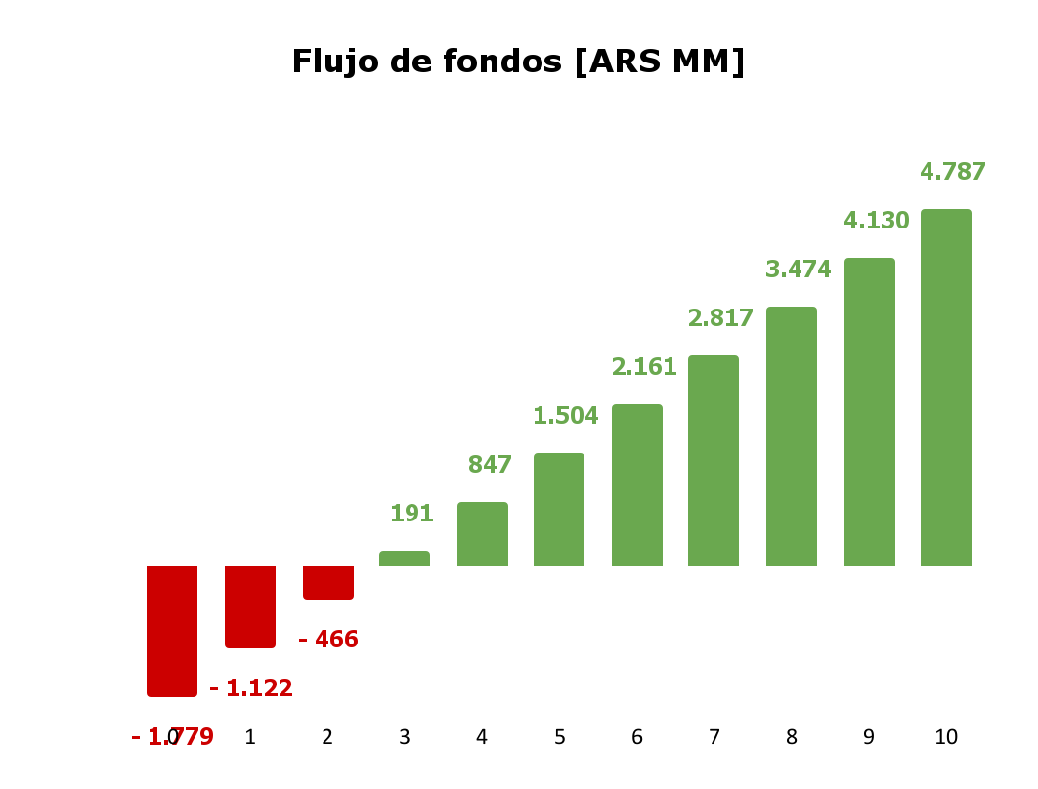
9
Flujo de Fondos e Indicadores
Beneficio neto
$4.787 MM
Recupero de inversión
3,7 años
TIR
35,1%
VAN
$1.319 MM
Ingresos anuales
Egresos anuales
$4.382 MM
$3.288 MM

Slide 12

CONCLUSIÓN DEL ESTUDIO
El proyecto es viable desde lo comercial, técnico y económico.
TIR 35,1% · VAN $1.319 MM · Payback 3,7 años · Beneficio neto $4.787 MM
Proyecto Final — UTN FRBA 2026 — Grupo 8
Albarracin · Carrizo · Greco · Rodriguez · Schaltegger

